Slide 1
MySQL Workbench
MySQL Básico

Slide 2
MySQL Workbench
¿Qué es MySQL?
Sistema de gestión de base de datos relacional.
Gratuito.
SQL Workbench.

Slide 3
MySQL Workbench
Workbench
https://www.mysql.com/products/workbench/

Slide 4


MySQL Workbench
Workbench modelos
File -> New Model
→ Tabla
→ Relaciones

Slide 5
MySQL Workbench
Ejercicio modelo
Tenim una botiga de llibres.
Volem emmagatzemar tots els llibres que hi ha a la venta. Un llibre té un identificador, títol, preu, any de publicació i un autor.
Un Autor té un identificador i nom.

Slide 6
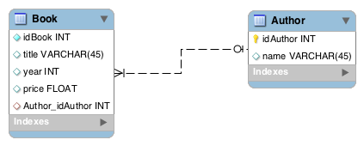
MySQL Workbench
Modelo resultado

Slide 7
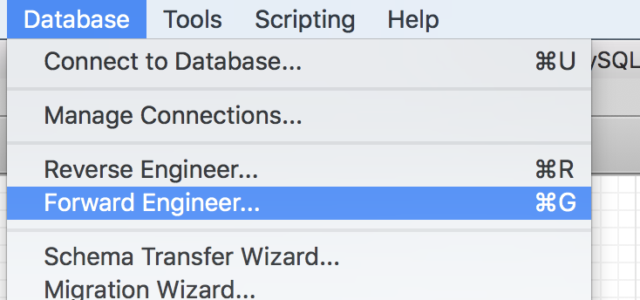
Control de versions GIT
Crear las tablas a partir del modelo

Slide 8
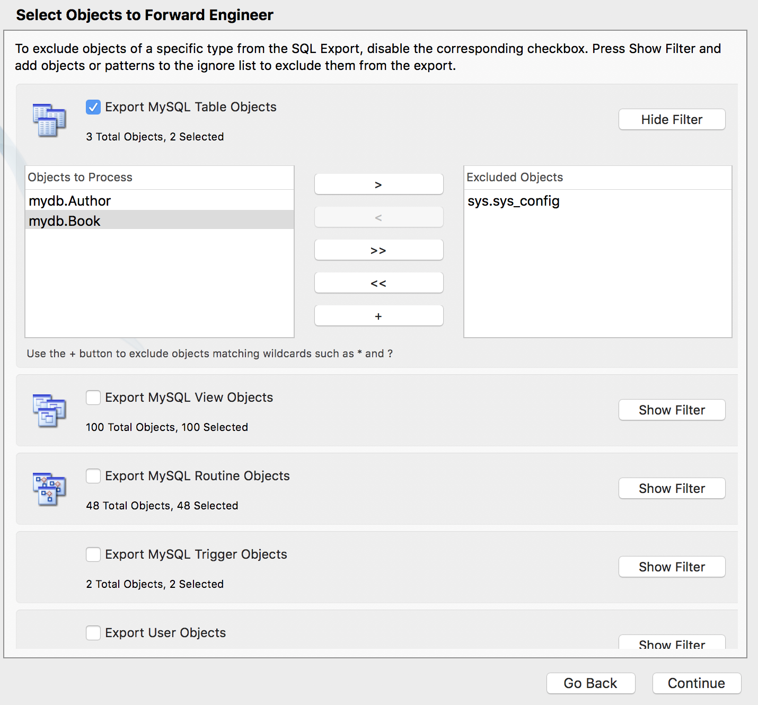
Control de versions GIT
Crear las tablas a partir del modelo

Slide 9
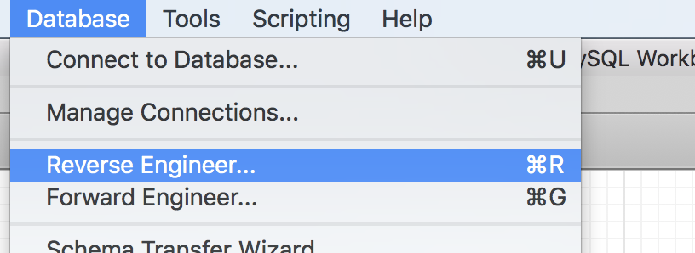
Control de versions GIT
Crear model a partir de les taules

Slide 10
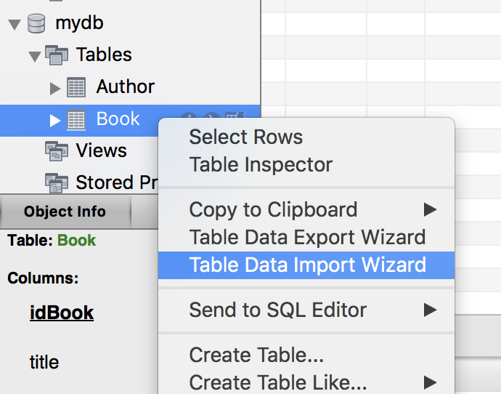
Control de versions GIT
Importar dades

Slide 11
Control de versions GIT
SELECT
SELECT * FROM BOOK; | Llistat de tots els llibres
SELECT COUNT(*) FROM BOOK | Número de llibres al llistat
SELECT * FROM BOOK where {condició} | Llista els llibres amb certes condicions
SELECT * FROM BOOK order by {columna} | Llistat de llibres ordenat per una columna en concret
SELECT AVG(price) FROM BOOK | Preu mig
SELECT AVG(price) , Author_idAuthor FROM BOOK group by {columna} | Preu mig per una propietat

Slide 12
Control de versions GIT
INSERT / UPDATE
Afegir un nou llibre a la taula BOOK:
INSERT INTO BOOK values (13, “Titulo”, 2018, 33, 1);
Modificar un llibre de la taula BOOK:
UPDATE BOOK SET column = “new value” where...;
-> Modificar el preu de tots els llibres de l’any 2000 a 29€.
-> Modificar el any del llibre El Hobbit per 1938.
-> Modificar el títol del llibre que em afegit abans.

Slide 13
Control de versions GIT
DELETE / DROP
DELETE FROM BOOK; -> Esborra tots els llibres!!
-> Esborra els llibres de l’autor J.R.R Tolkien?
DROP TABLE BOOK; -> Esborra la taula sencera.

